Slide 1
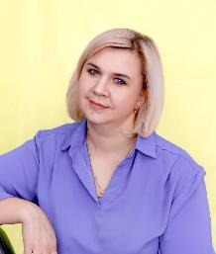
ЖИДКОВА ЕЛЕНА АНАТОЛЬЕВНА
ВОСПИТАТЕЛЬ
СТРУКТУРНОГО ПОДРАЗДЕЛЕНИЯ
«ДЕТСКИЙ САД №10 КОМБИНИРОВАННОГО ВИДА»
МБДОУ «ДЕТСКИЙ САД «РАДУГА» КОМБИНИРОВАННОГО ВИДА»
РУЗАЕВСКОГО МУНИЦИПАЛЬНОГО РАЙОНА
Дата рождения: 12.05.1986
Профессиональное образование: ГОУ ВПО МГПИ им. М.Е. Евсевьева
Квалификация «Учитель начальных классов и учитель музыки», специальность «Педагогика и методика начального образования» с доп. специальностью «Музыкальное образование», 2008
Профессиональная переподготовка МРИО, программа «Педагогика и методика дошкольного образования» квалификация «воспитатель», 7.11.2017
Стаж педагогической работы: 13 лет
Стаж работы в данной организации: 13 лет
Наличие квалификационной категории: первая
Дата последней аттестации: 14.05.2019г. , приказ №541 по МО РМ от 22.05.2019

Slide 2
1. УЧАСТИЕ В ИННОВАЦИОННОЙ (ЭКСПЕРИМЕНТАЛЬНОЙ) ДЕЯТЕЛЬНОСТИ

Slide 3
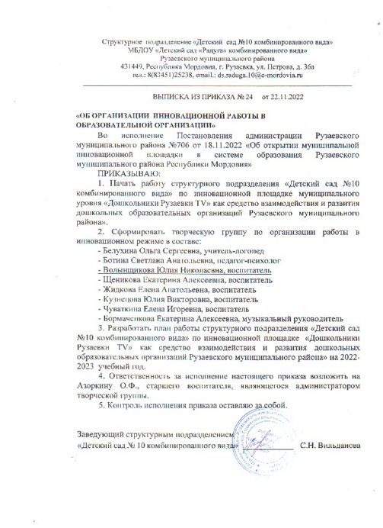
Справка и приказ

Slide 4
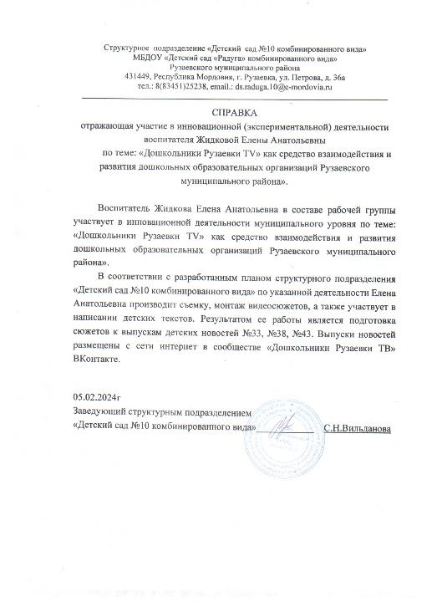

Slide 5
2. НАСТАВНИЧЕСТВО

Slide 6
НАЛИЧИЕ ПУБЛИКАЦИЙ

Slide 7


Интернет публикация

Slide 8
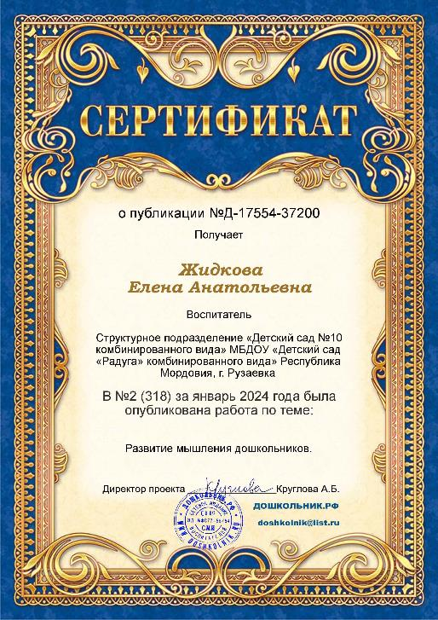
Дошкольник рф

Slide 9

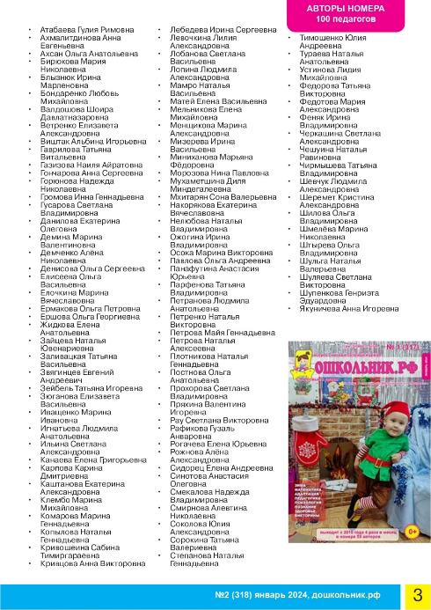

Slide 10
4.РЕЗУЛЬТАТЫ УЧАСТИЯ ВОСПИТАННИКОВ В :
конкурсах;
выставках;
турнирах;
соревнованиях;
акциях;
фестивалях

Slide 11


Slide 12
5. НАЛИЧИА АВТОРСКИХ ПРОГРАММ, МЕТОДИЧЕСКИХ ПОСОБИЙ

Slide 13
6.ВЫСТУПЛЕНИЯ ПЕДАГОГА НА ЗАСЕДАНИЯХ МЕТОДИЧЕСКИХ СОВЕТОВ, НАУЧНО-ПРАКТИЧЕСКИХ КОНФЕРЕНЦИЯХ, ПЕДАГОГИЧЕСКИХ ЧТЕНИЯХ , СЕМИНАРАХ, СЕКЦИЯХ, ФОРУМАХ, РАДИОПЕРЕДАЧАХ (ОЧНО)

Slide 14
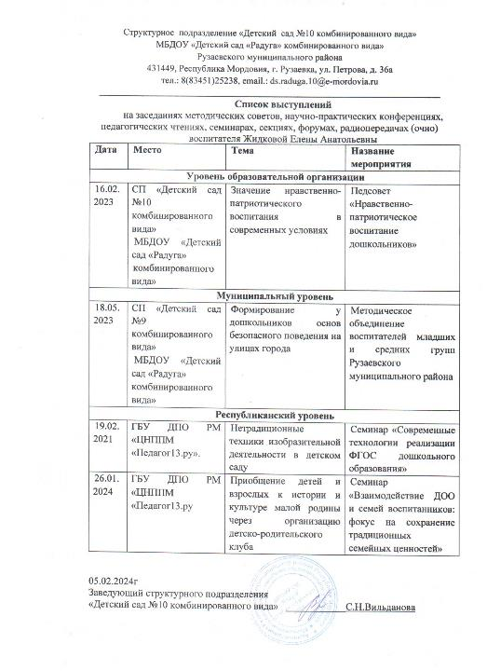

Slide 15
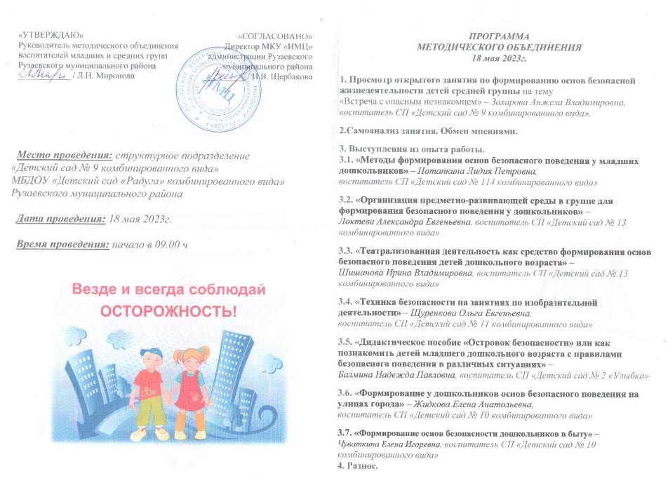

Slide 16
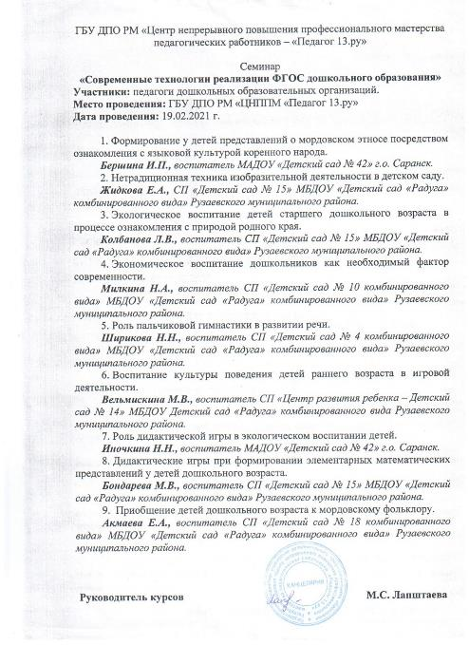
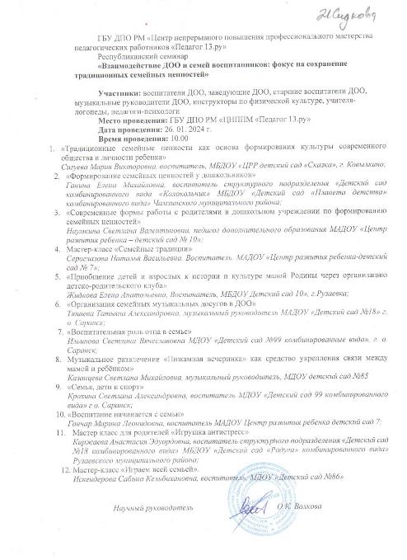

Slide 17
7. ПРОВЕДЕНИЕ ОТКРЫТЫХ ЗАНЯТИЙ, МАСТЕР-КЛАССОВ, МЕРОПРИЯТИЙ

Slide 18
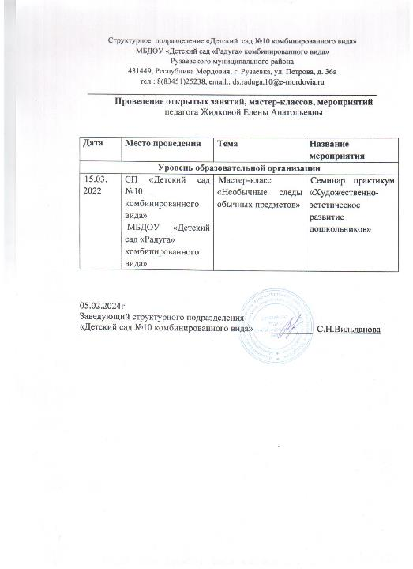
таблица

Slide 19
8. ЭКСПЕРТНАЯ ДЕЯТЕЛЬНОСТЬ

Slide 20
9. ОБЩЕСТВЕННО-ПЕДАГОГИЧЕСКАЯ АКТИВНОСТЬ ПЕДАГОГА: УЧАСТИЕ В КОМИССИЯХ, ПЕДАГОГИЧЕСКИХ СООБЩЕСТВАХ, В ЖЮРИ КОНКУРСОВ

Slide 21


Slide 22
10. ПОЗИТИВНЫЕ РЕЗУЛЬТАТЫ РАБОТЫ С ВОСПИТАННИКАМИ

Slide 23
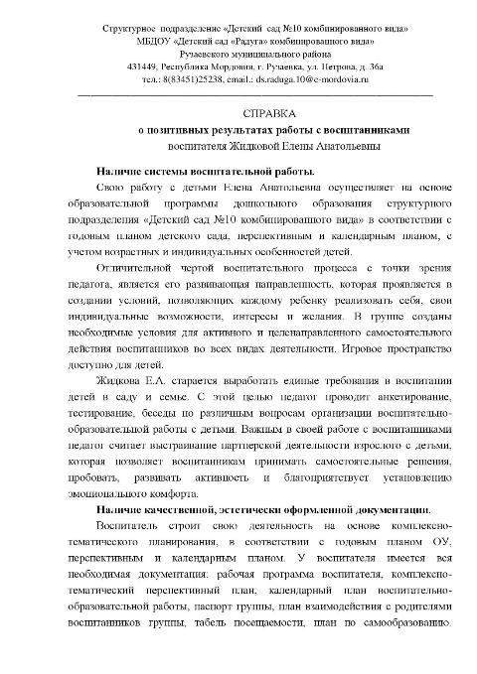
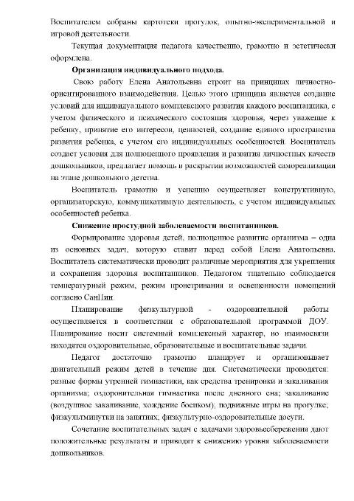
справка

Slide 24
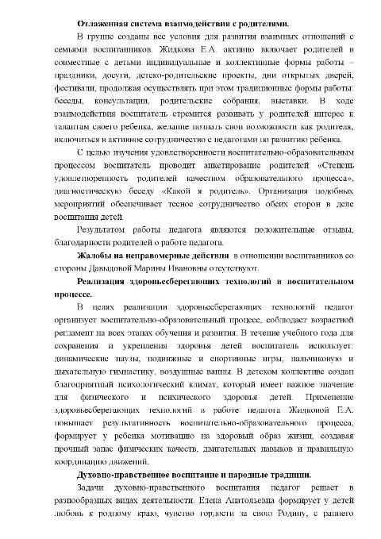
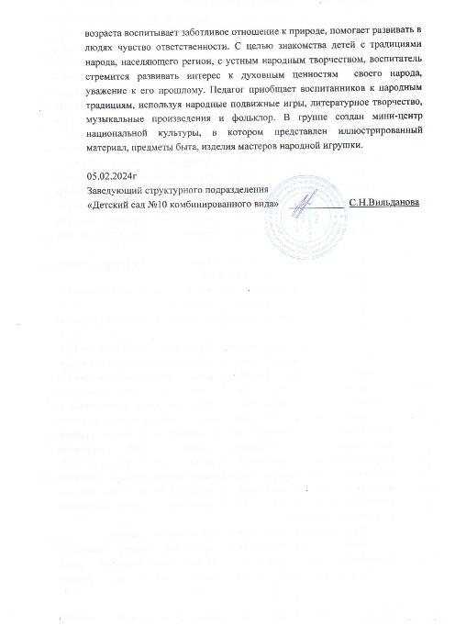

Slide 25
11. КАЧЕСТВО ВЗАИМОДЕЙСТВИЯ С РОДИТЕЛЯМИ:
-систематическое проведение родительских собраний;
-проведение круглых столов, консультаций в нетрадиционной форме (педагогическое просвещение родителей);
-проведение экскурсий, образовательных путешествий с детьми;
-проведение совместных конкурсов, выставок;
- организация родителей на субботниках, благоустройстве участков, создание развивающей среды группы

Slide 26
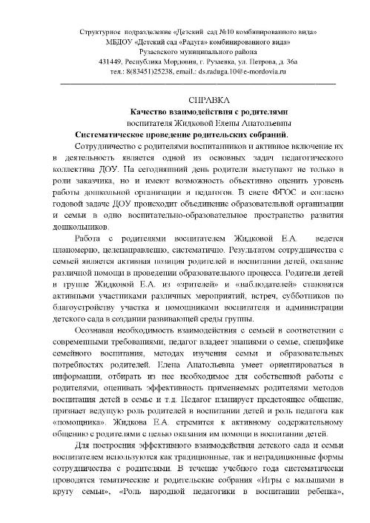
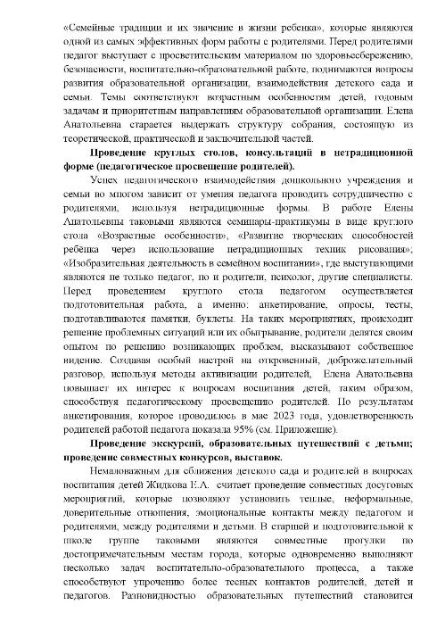
справка

Slide 27
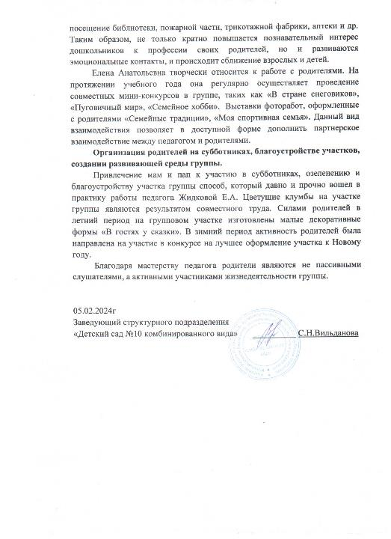

Slide 28
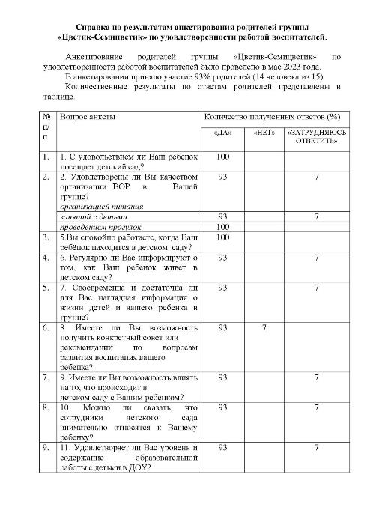
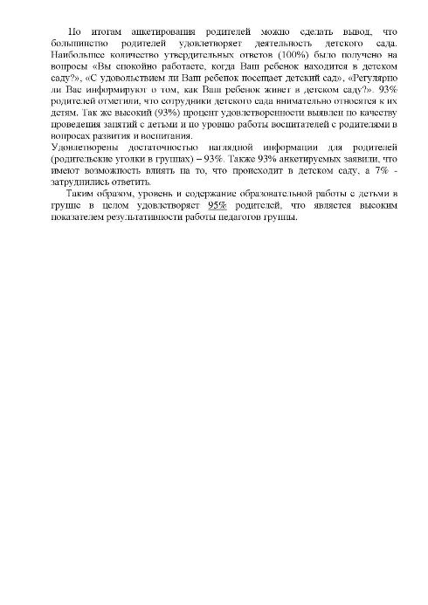

Slide 29
12. РАБОТА С ДЕТЬМИ ИЗ
СОЦИАЛЬНО-НЕБЛАГОПОЛУЧНЫХ СЕМЕЙ

Slide 30
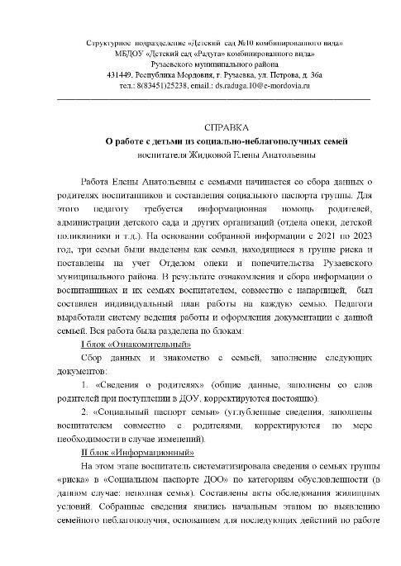
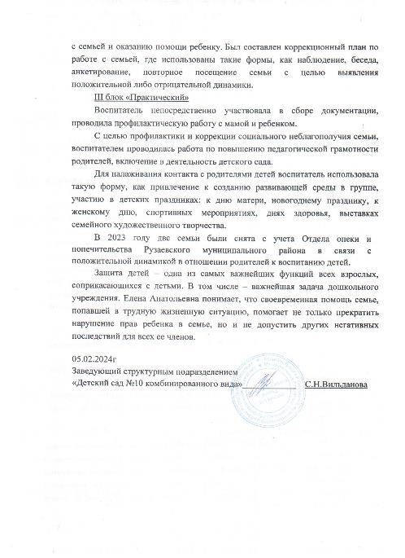
справка

Slide 31
13. УЧАСТИЕ ПЕДАГОГА В ПРОФЕССИОНАЛЬНЫХ КОНКУРСАХ

Slide 32

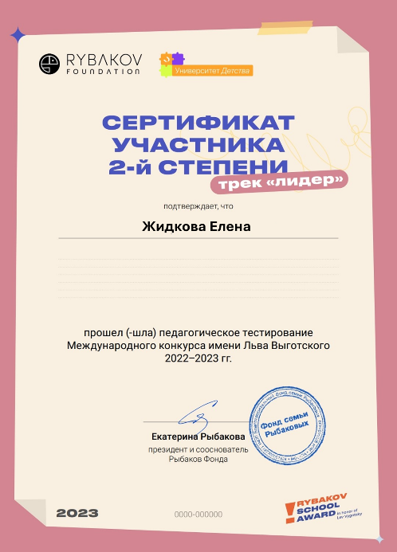

Slide 33
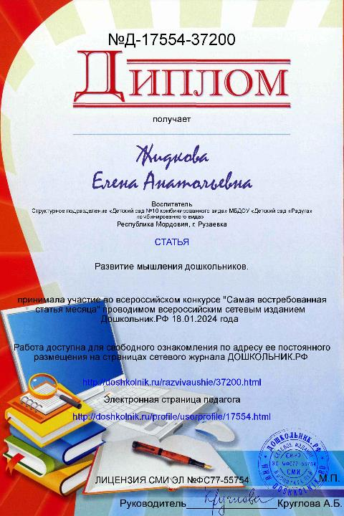

Slide 34
14. НАГРАДЫ И ПООЩРЕНИЯ

Slide 35



Slide 36



